Slide 1




UNIVERSIDAD TECNOLÓGICA DE PANAMÁ FACULTAD DE INGENIERÍA DE SISTEMAS COMPUTACIONALES DEPARTAMENTO DE INGENIERÍA DE SOFTWARE DESARROLLO DE UN SISTEMA DE GESTIÓN DE TEMAS PROPUESTOS PARA TRABAJO DE GRADUACIÓN DE LA UNIVERSIDAD TECNOLÓGICA DE PANAMÁ COMO PARTE DE PROYECTOS DE INVESTIGACIÓN Y EXTENSIÓN AUTORES JORGE ASIEL GIRÓN COLONA 8-855-449 YIRELKI JIMÉNEZ RODRÍGUEZ 8-901-1029 ASESOR ELBA VALDERRAMA AÑO 2020

Slide 2



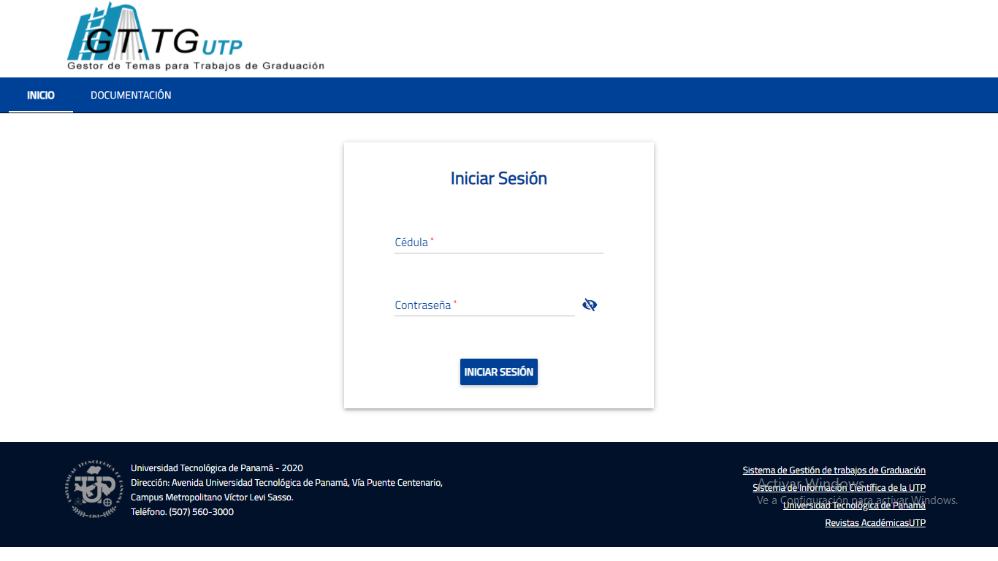
EL ORIGEN DE LA IDEA
PROFESOR /
INVESTIGADOR
ESTUDIANTE
¡NECESITO UN TEMA DE INVESTIGACIÓN!
¡NECESITO AYUDA!

Slide 3


Objetivos
Crear un sistema de gestión de temas propuestos para trabajos de graduación en la Universidad Tecnológica de Panamá.
Evaluar la factibilidad
Desarrollar y evaluar
Determinar las funcionalidades y requerimientos

Slide 4
JUSTIFICACIÓN
Sistema en línea para el registro y control de las opciones de trabajo de graduación (2015)
Captación
Almacenamiento
Manipulación
Administración
Control
Procesamiento
Trabajos de graduación ya desarrollados y sustentados

Slide 5

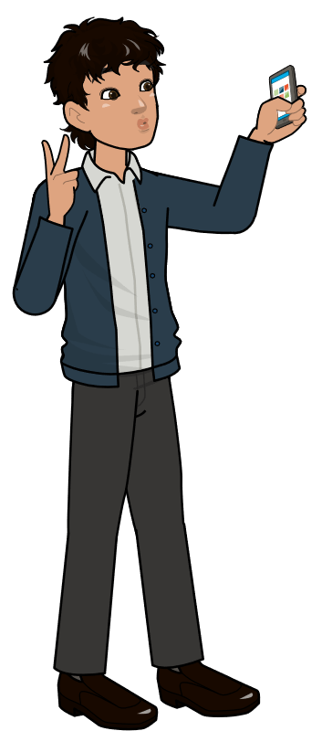
TRABAJOS RELACIONADOS
SISTEMA DE REGISTRO, SEGUIMIENTO Y CONTRO DE TESIS CASO: BIBLIOTECA CENTRAL.
ANÁLISIS, DISEÑO E IMPLEMENTACIÓN DEL SISTEMA DE SEGUIMIENTO, EVALUACIÓN Y CONTROL DE LAS TUTORÍAS DE TESIS PARA LAS DIRECCIONES DE CARRERA DE LA FACULTAD DE INGENIERÍA CIEMCIAS Y MATEMÁTICA.
SISTEMA INFORMÁTICO DE REGISTRO Y SEGUIMMIENTO DE PROYECTOS DE TESIS PARA LA DIRECCIÓN DE INVESTIGACIÓN DE LA FISI (FACULTAD DE INGENIERÍA DE SISTEMAS E INFORMÁTICA) – UNAP (UNIVERSIDAD NACIONAL DE LA AMAZONIA PERUANA).

Slide 6

BENEFICIOS
Contactar a profesores e investigadores con estudiantes que estén interesados en participar de sus investigaciones.
Registrar temas de graduación y administrar los mismos (seguimiento adecuado).
Los estudiantes tendrán un canal para buscar temas para trabajos de graduación que sean de su interés.

Slide 7
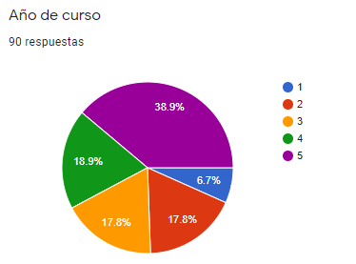
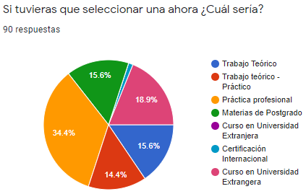
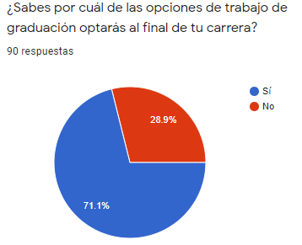
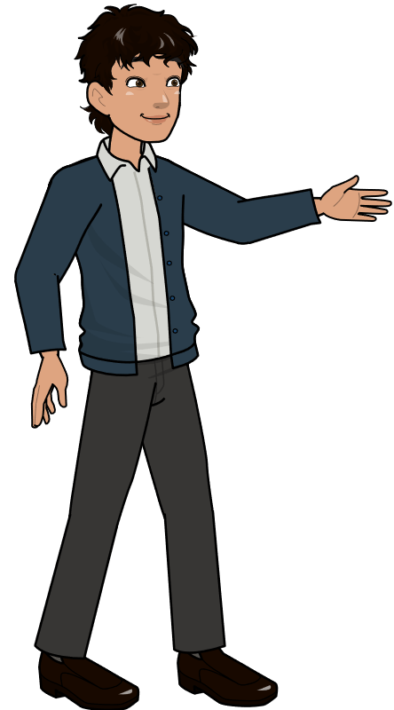
ENCUESTA - ESTUDIANTES

Slide 8
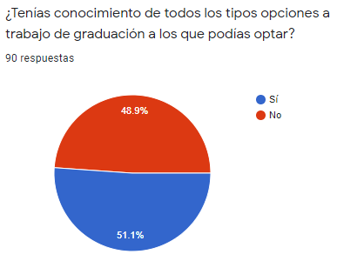
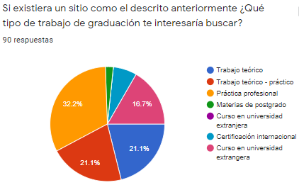
ENCUESTA - ESTUDIANTES

Slide 9
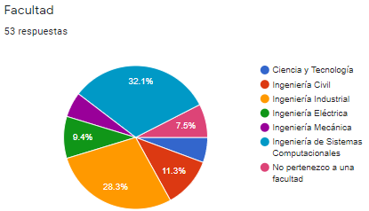
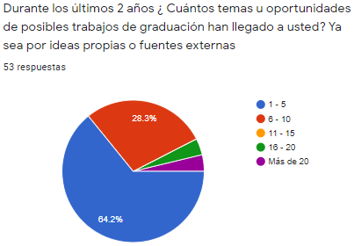
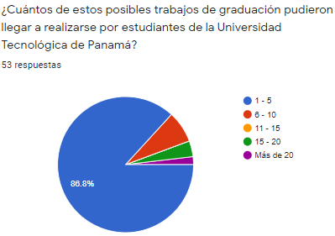

ENCUESTA – PROFESORES Y INVESTIGADORES

Slide 10
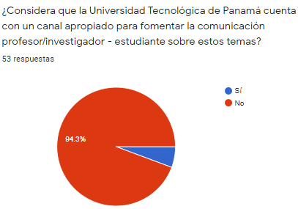
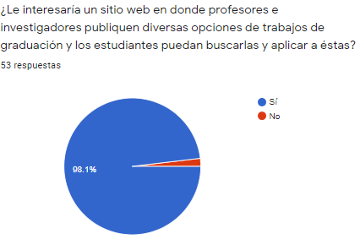


ENCUESTA – PROFESORES Y INVESTIGADORES

Slide 11
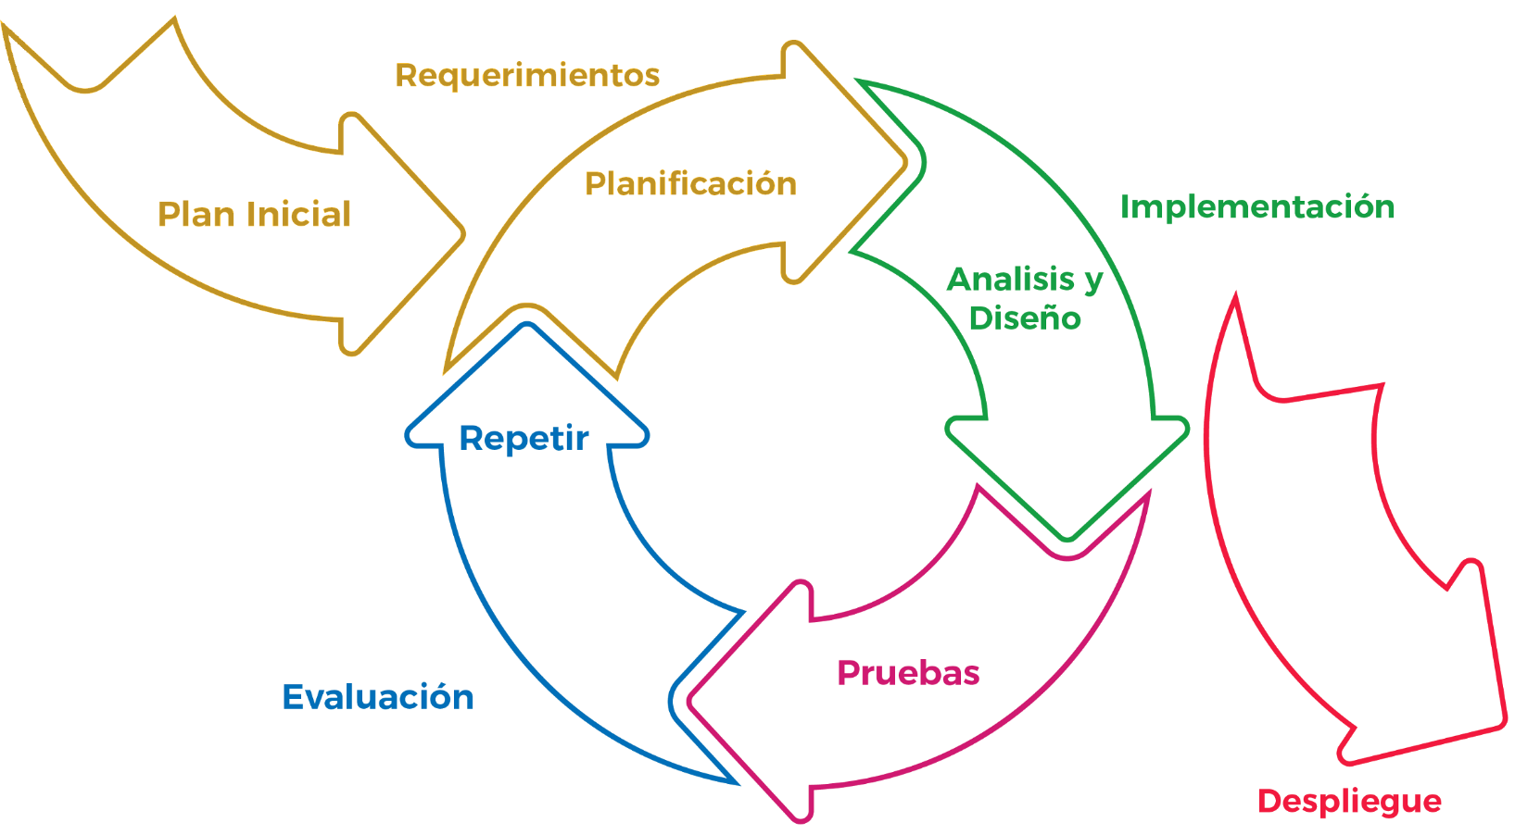


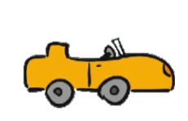




METODOLOGÍA
Temprana corrección de defectos
Comentarios de los usuarios
Desarrollo
iterativo
Ahorrar tiempo en la documentación

Slide 12


USUARIOS DEL SISTEMA
PROFESORES E INVESTIGORES
ESTUDIANTES

Slide 13
REQUISITOS DEL SISTEMA
Podemos mencionar los mas importantes:
Para el usuario profesor e investigador el sistema permitirá registrar, actualizar, eliminar y visualizar sus propuestas de temas de trabajo de graduación.
Se podrá utilizar el sistema sin necesidad de instalar ningún software adicional.
Se controla el acceso a usuarios autorizados, profesores, investigadores y estudiantes de la Universidad Tecnológica de Panamá.

Slide 14
REQUISITOS DEL SISTEMA
El usuario estudiante tendrá la facilidad de buscar y aplicar a un tema propuesto que este activo y este acorde a los requisitos.
El sistema debe proporcionar mensajes de error informativos que orienten al usuario.
El sistema enviara un correo al usuario proponente cada vez que un usuario estudiante decida contactarle sobre su propuesta del tema de graduación.

Slide 15
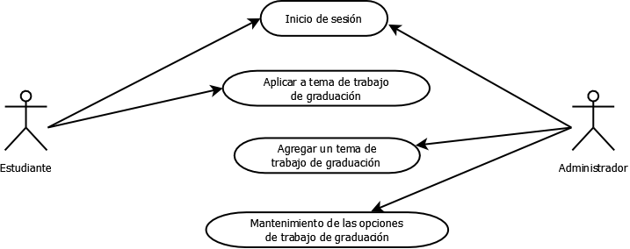

CASOS DE USOS

Slide 16








HERRAMIENTAS

Slide 17
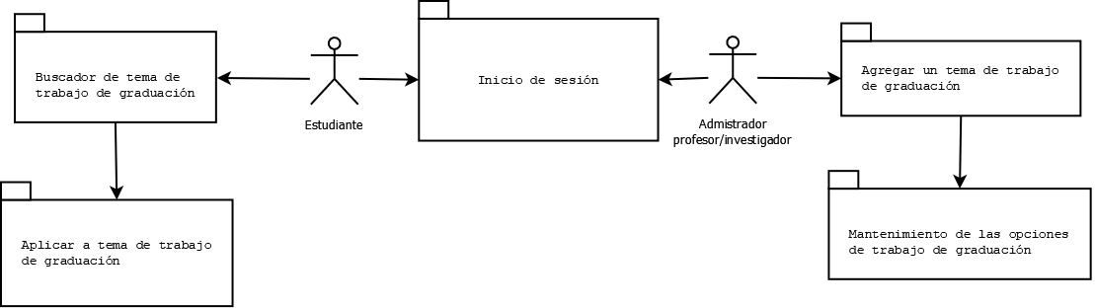

ARQUITECTURA FUNCIONAL DEL SISTEMA

Slide 18
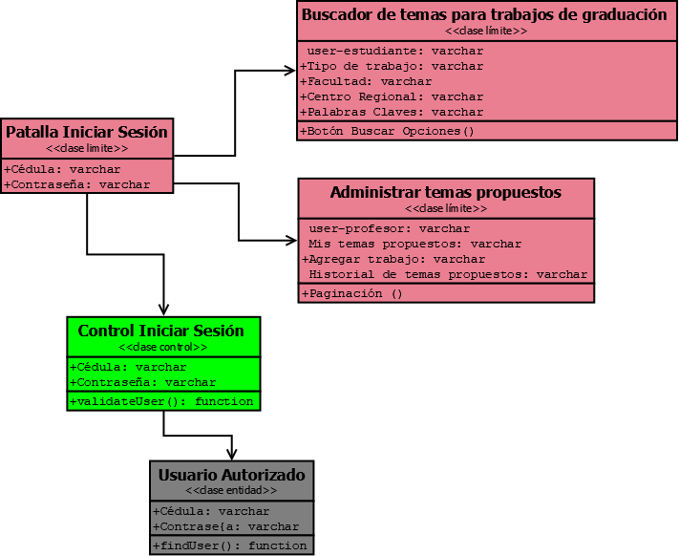

DIAGRAMA DE CLASE INICIO DE SESIÓN

Slide 19
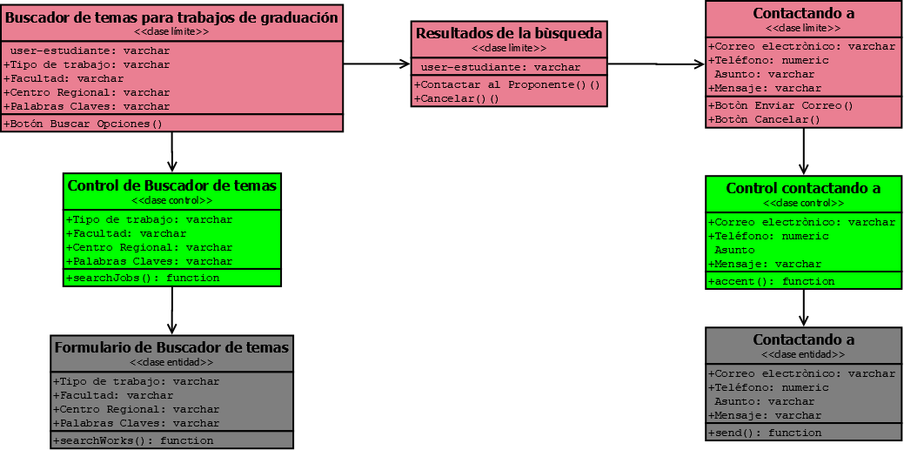
DIAGRAMA DE CLASE APLICAR A TEMA DE TRABAJO DE GRADUACIÓN

Slide 20
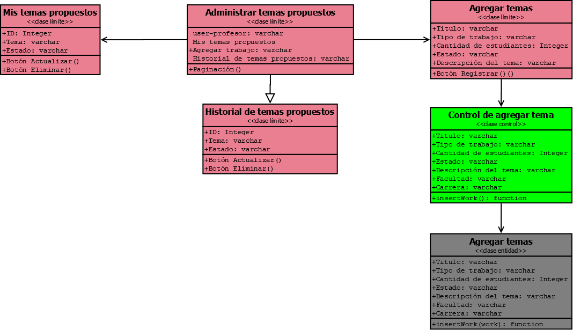

DIAGRAMA DE CLASE AGREGAR UN TEMA DE TRABAJO DE GRADUACIÓN

Slide 21
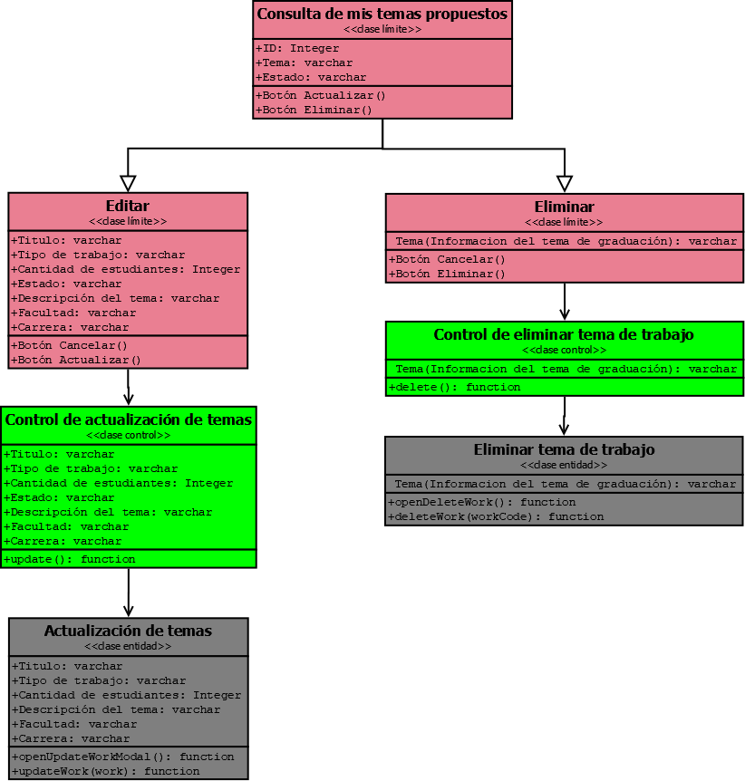
DIAGRAMA DE CLASE MANTENIMIENTO DE LAS OPCIONES DE TEMAS DE TRABAJO DE GRADUACIÓN

Slide 22

EJEMPLO DE CÓDIGO FUENTE – CONTROLADOR
vm.validateUser = function (logginUser) {
if (storage.user) {
vm.goToMain();
return;
}
if (!logginUser) {
return;
}
storage.showLoader = true;
userService.findUser(logginUser).then(function (response) {
if (response.data.records.length > 0) {
storage.user = response.data.records[0];
vm.goToMain();
} else {
storage.showLoader = false;
notificationService.showError("global.error.no.user.find");
}
});
};

Slide 23

EJEMPLO DE CÓDIGO FUENTE – SERVICIO
function findUser(data) {
var deferer = $q.defer();
var xhr = $http.post("php/selectUser.php", data);
xhr.then(function (response) {
if (response.data.error) {
deferer.reject(response);
return;
}
deferer.resolve(response);
});
return deferer.promise;
};

Slide 24
EJEMPLO DE CÓDIGO FUENTE – backend
$data = json_decode(file_get_contents("php://input"), true); //Recibe parametro
//Optiene elemento actual
$result = $conn->query("SELECT * FROM utp_users
WHERE us_doc_num = '".$data['docToSearch']."'
AND us_pass ='".$data['passToSearch']."';");
$outp = "";
while($rs = $result->fetch_array(MYSQLI_ASSOC)) {
if ($outp != "") {$outp .= ",";}
$outp .= '{"id":"' . $rs["us_id"] . '",';
$outp .= '"type":"' . $rs["us_type"] . '",';
$outp .= '"fName":"' . $rs["us_fname"] . '",';
$outp .= '"lName":"'. $rs["us_lname"] . '",';
$outp .= '"docNumber":"'. $rs["us_doc_num"] . '",';
$outp .= '"email":"'. $rs["us_mail"] . '"}';
}
$outp ='{"records":['.$outp.']}';

Slide 26
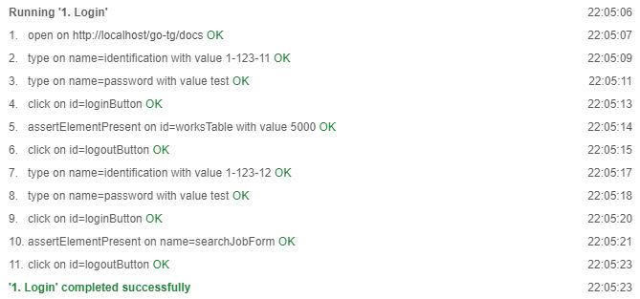


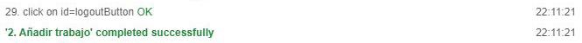
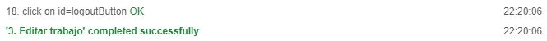
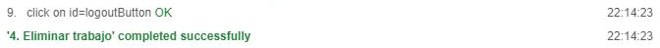
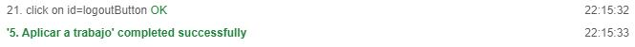
PRUEBAS Y RESULTADOS – funcionales

Slide 27
PRUEBAS Y RESULTADOS – usabilidad en sitio
Tarea | Lograda | Errores | Observaciones
Iniciar sesión | Sí | 0 | Me gusta mucho la documentación
Registrar tema | Sí | 0
Editar tema | Sí | 0
Eliminar tema | Sí | 0
Tarea | Lograda | Errores | Observaciones
Iniciar sesión | Sí | 0 | ¿Descripción? Ah, descripción adicional. ¿El estudiante puede ver todos los estados?
Registrar tema | Sí | 0
Editar tema | Sí | 0
Eliminar tema | Sí | 0
Tarea | Lograda | Errores | Observaciones
Iniciar sesión | Sí | 0 | Las carreras técnicas no hacen tesis. ¿Cuál es el límite de caracteres para la descripción?
Registrar tema | Sí | 0
Editar tema | Sí | 0
Eliminar tema | Sí | 0
Tarea | Lograda | Errores | Observaciones
Iniciar sesión | Sí | 0 | No hay que pensar mucho para hacer esto. Es sencillo.
Registrar tema | Sí | 0
Editar tema | Sí | 0
Eliminar tema | Sí | 0

Slide 28
PRUEBAS Y RESULTADOS – usabilidad en sitio
Creo que me gustaría utilizar este sistema frecuentemente.
El sistema me resultó innecesariamente complejo.
Creo que el sistema es bastante fácil de utilizar.
Creo que necesito el soporte de un técnico para poder utilizar este sistema.
Creo que las diferentes funciones del sistema se encuentran muy bien integradas.
Opino que hubo demasiada inconsistencia en el sistema.
Imagino que la mayoría de las personas aprendería a utilizar el sistema rápidamente.
Me sentí algo incómodo al utilizar este sistema.
Me sentí muy seguro al utilizar este sistema
Necesito aprender muchas otras cosas antes de poder utilizar correctamente el sistema.
Se suma el promedio de las preguntas impares y al total se le resta 5:
(4 + 5 + 4 + 5 + 5) - 5 = 23 - 5 = 18
Se suma el promedio de las preguntas pares y el total se resta de 25:
25 - (2 + 2 + 2 + 1 + 2) = 25 - 9 = 16
Se suman ambos resultados y se multiplica por 2.5:
(18 + 16) * 2.5 = 35 * 2.5 = 85
Puntaje | Grado | Rendimiento de usabilidad
> 80,3 | A | Excelente
68 - 80,3 | B | Bueno
68 | C | Bueno
51 - 68 | D | Pobre
< 51 | F | Horrible

Slide 29


CONCLUSIONES
El concepto del sistema propuesto posee un alto nivel de aceptación.
Los porcentajes de las encuestas respaldan la iniciativa.
Las pruebas garantizan un correcto y fácil funcionamiento.
El sistema facilitará a los estudiantes, docentes e investigadores, la búsqueda y desarrollo de temas de investigación.

Slide 30


¡gracias!

